Slide 1
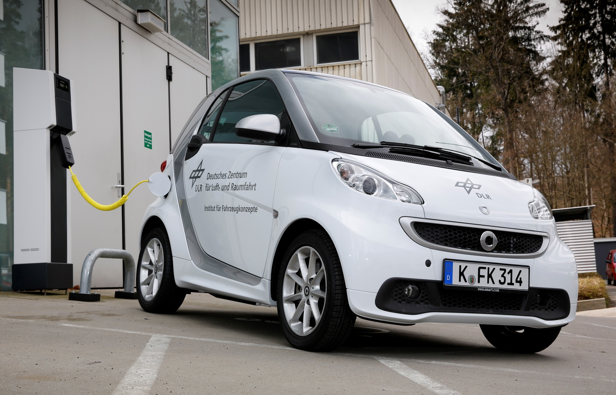
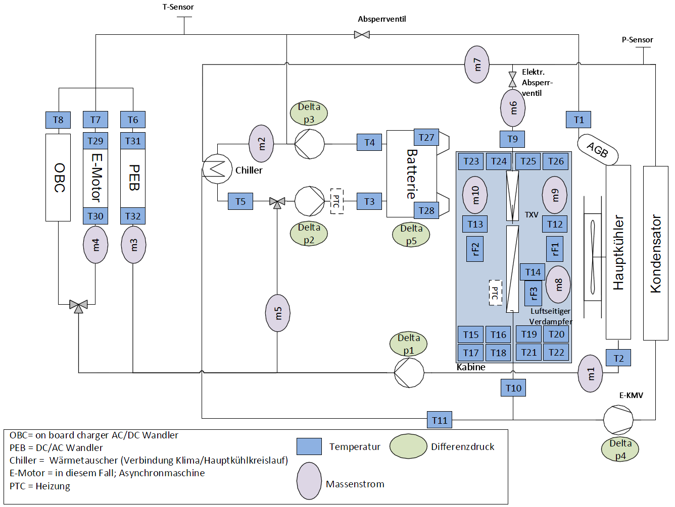
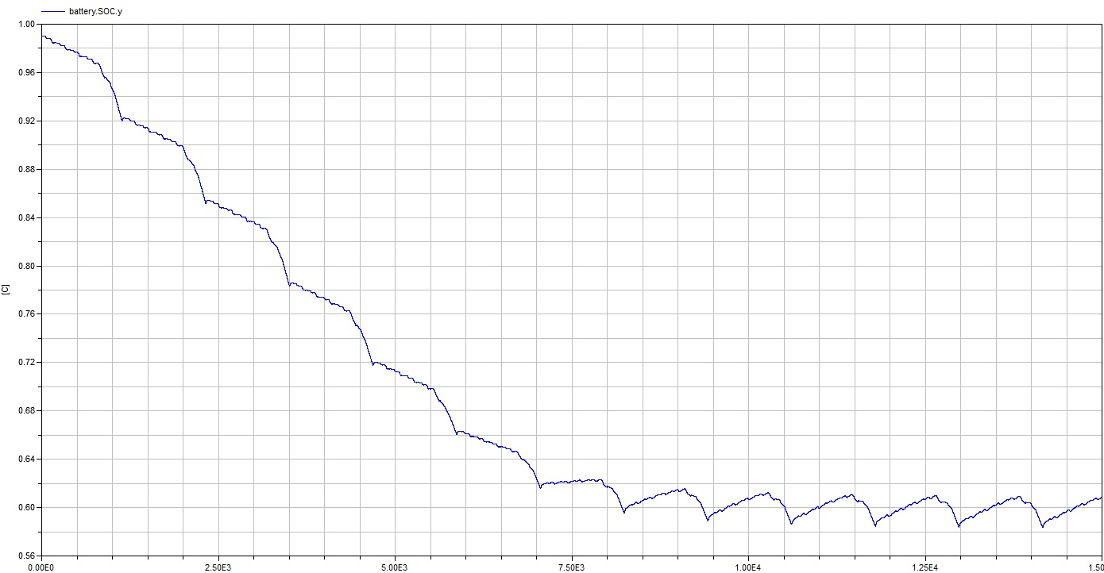
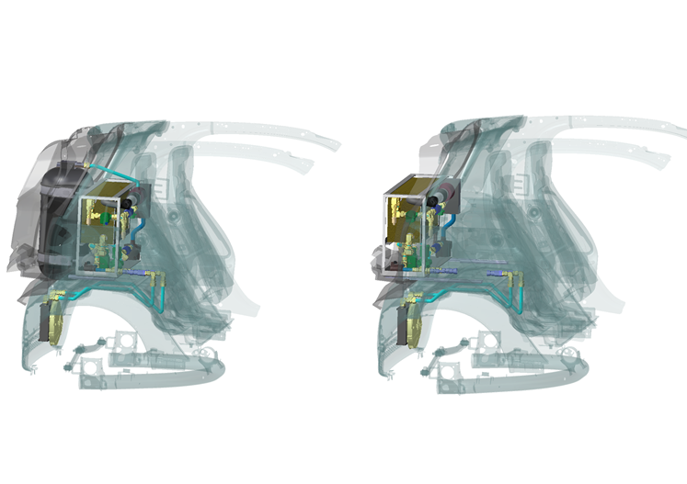
HT-BZ-REX Hochtemperatur-PEM-Brennstoffzelle als Range-Extender in Elektrofahrzeugen
Herausforderungen
thermisches Verhalten von HT-PEM-BZ und Batteriesystem kombinieren
geringes Platzangebot zur REX-Systemintegration
elektrische und thermische Integration in bestehende Fahrzeugarchitektur
Aufgaben
modulare Bauweise des REX-Systems als Nachrüstsatz
Erhöhung der Reichweite durch
intelligente thermische Anbindung (Wärmesenken und –quellen)
situationsbedingtes Betriebskonzept
energetische und thermische Charakterisierung unter verschiedenen Randbedingungen (Lastprofile, therm. Profile)
Konzipierung und Durchführung von normkonformen Testverfahren zur Reichweitenermittlung
Ansatz
Reichweiten bzw. Energieverbrauchsmessung nach DIN EN 1986-1
Bauraumanalyse mittels CAD-Modellen
Simulation versch. Betriebskonzepte
Vorherige Ergebnisse
Erstellung und Validierung eines ganzheitlichen Fahrzeugsimulationsmodells
CAD-Scan Modell des Bauraums
Ausblick und weiteres Vorgehen
Verbesserung und Erweiterung des bestehenden Simulationsmodells
experimentelle Ermittlung der HT-PEM-BZ Parameter unter versch. Randbedingungen
Integration des REX- Systems ins Fahrzeug
Versuchsfahrzeug
Thermische Anbindung
Erhöhung der Reichweite
Modularer Nachrüstsatz
Deutsches Zentrum
für Luft- und Raumfahrt e.V.
German Aerospace Center
Institut für Fahrzeugkonzepte
Pfaffenwaldring 38-40
70569 Stuttgart, Germany

